Slide 1

Rehabilitationsangebote
Dr. Timm Dauelsberg
Klinik für Onkologische Rehabilitation
in der Klinik für Tumorbiologie

Slide 2
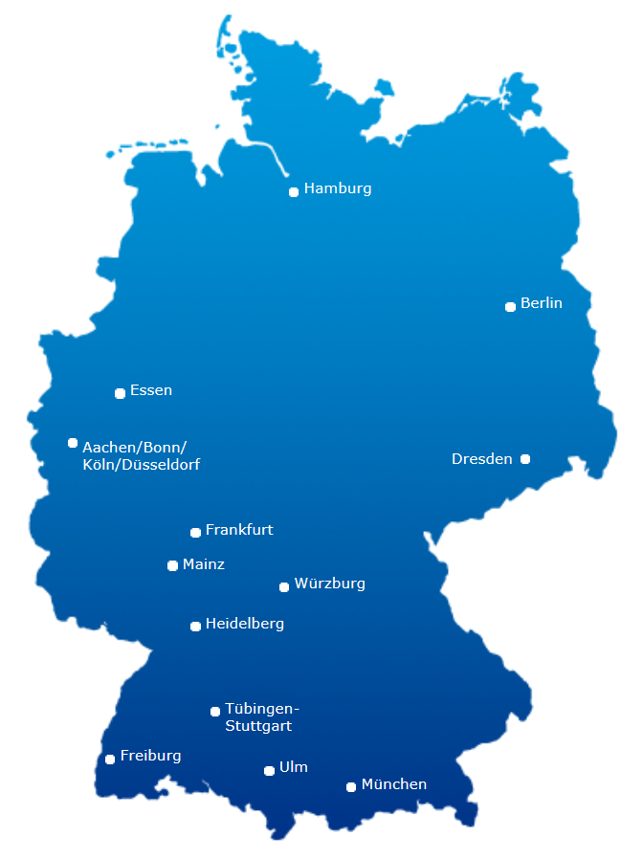
Wer wir sind
…von der TUBI zur Uniklinik
Klinik für Onkologische Rehabilitation
in der Klinik für Tumorbiologie
Klinik für Onkologische Rehabilitation
in der Klinik für Tumorbiologie

Slide 3
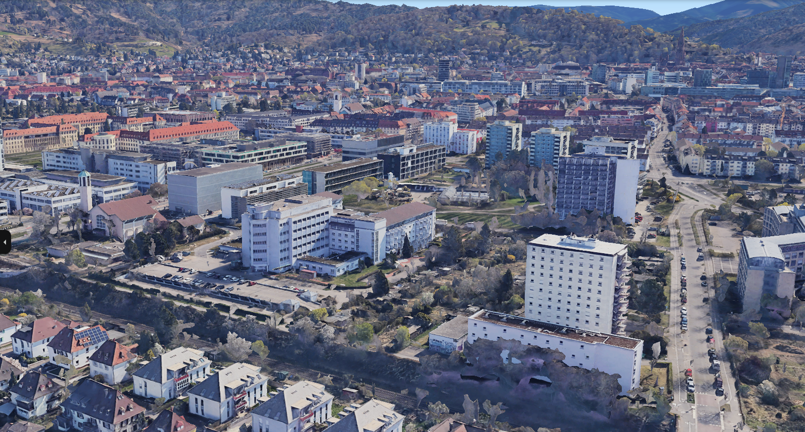
Wo Sie uns finden
Klinik für Onkologische Rehabilitation
in der Klinik für Tumorbiologie
https://earth.google.com/web/search/freiburg,+breisacher+stra%c3%9fe+117

Slide 4
Setting OnkoReha
Krebs Therapien Folgen Rehabilitation Normalität Survivorship
Folgestörungen Rehabilitation Normalität
Gemeinsam mit Pat.
Erfassung interdisziplinär
was ist wichtig, was nicht
angemessene Rehaziele
zielgerichtet
passende Therapien
Überwindung Folgestörungen
Kompensation Folgestörungen
Klinik für Onkologische Rehabilitation
in der Klinik für Tumorbiologie

Slide 5
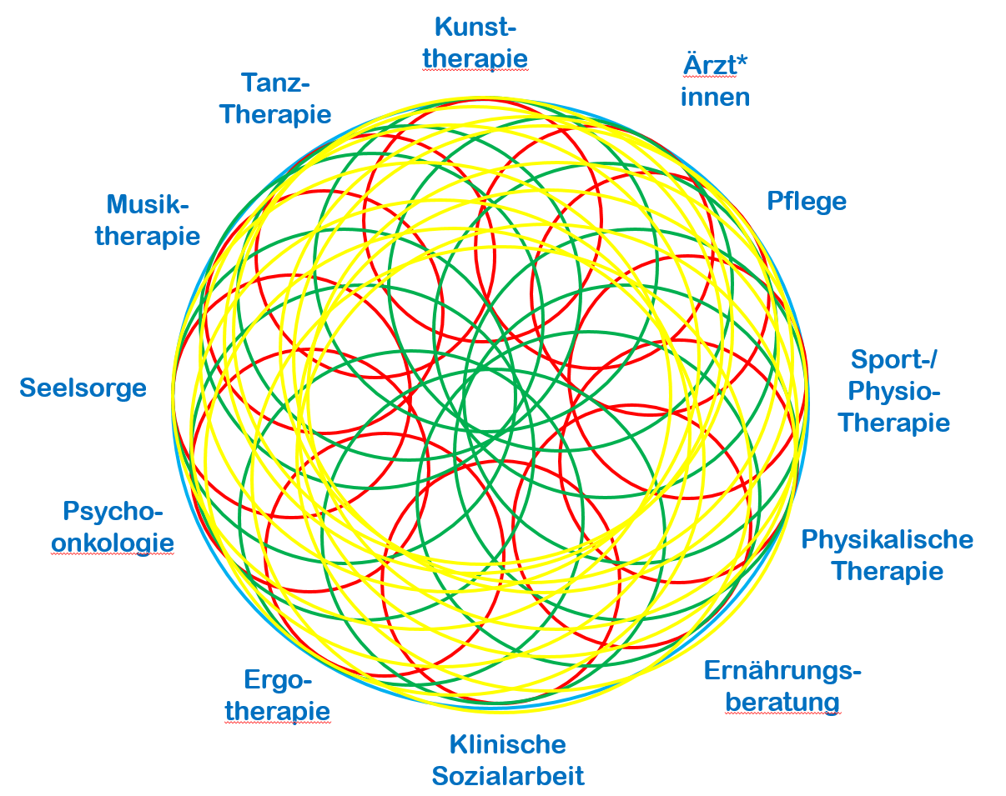
Setting OnkoReha
Mit onkologischer Rehabilitation zurück in den Alltag: Wann ist die onkologische Rehabilitation sinnvoll? Dauelsberg T, Rick O; Im Focus Onkologie 4/2020: 81-85
Klinik für Onkologische Rehabilitation
in der Klinik für Tumorbiologie

Slide 6
Setting OnkoReha
OnkoReha dauert 3 Wochen (manchmal 4)
Die Patient*innen haben arbeitstäglich Therapien, pro Woche zwischen 13 und 25 Stunden
Die Pläne beinhalten immer Grundelemente wie Sport und Bewegung, Entspannungsverfahren, krankheitsspezifische Informationen, Informationen zur gesunden Lebensführung, gesunder Ernährung etc.
Die Therapiepläne sind individuell und orientieren sich an den persönlichen Rehazielen
Für häufige Diagnosen gibt es spezifische Behandlungskonzepte
Das rote Buch; Hämatologie und Internistische Onkologie; Berger, P., Engelhardt, M., Duyster, J.; 7. Auflage 2023; ISBN 978-3-609-51223-5; 4.16 Onkologische Rehabilitation; S. 599-602: Dauelsberg, T., Almanasreh, N.
Klinik für Onkologische Rehabilitation
in der Klinik für Tumorbiologie

Slide 7
Wer kann in die OnkoReha
Es liegen vor…
Krebsdiagnose
Rehabedarf
Rehafähigkeit
Positive Rehaprognose
Klinik für Onkologische Rehabilitation
in der Klinik für Tumorbiologie

Slide 8
AHB oder Heilverfahren
Nach einer Krebsoperation, Strahlentherapie oder nuklearmedizinischen Behandlung einer Krebserkrankung besteht ein Rechtsanspruch auf eine Anschlussrehabilitation (AHB). Die Maßnahme muss innerhalb einer Frist von 2 Wochen (Verlängerung auf 6 Wochen möglich) nach Krankenhausentlassung bzw. Therapieabschluss beginnen.
Alle anderen onkologischen Rehabilitationsverfahren (Heilverfahren, Anschlussgesundheitsmaßnahmen, §31-Maßnahmen etc.) müssen beim zuständigen Kostenträger beantragt werden. Dies kann durch den Versicherten selbst oder die behandelnden onkologischen Ambulanzen, Fachärzt*innen oder Hausärzt*innen erfolgen
Klinik für Onkologische Rehabilitation
in der Klinik für Tumorbiologie

Slide 9
stationär oder ambulant?
pro stationäre Reha: stärkeres Gemeinschaftserlebnis („miteinander erleben, voneinander erfahren“), Entlastung vom häuslichen Alltag, Abstand vom gewohnten sozialen Umfeld
pro ambulante Reha: Konzentration auf die Therapien und den funktionellen Erfolg, Verbleiben im gewohnten Umfeld
Das rote Buch; Hämatologie und Internistische Onkologie; Berger, P., Engelhardt, M., Duyster, J.; 7. Auflage 2023; ISBN 978-3-609-51223-5; 4.16 Onkologische Rehabilitation; S. 599-602: Dauelsberg, T., Almanasreh, N.
Klinik für Onkologische Rehabilitation
in der Klinik für Tumorbiologie

Slide 10
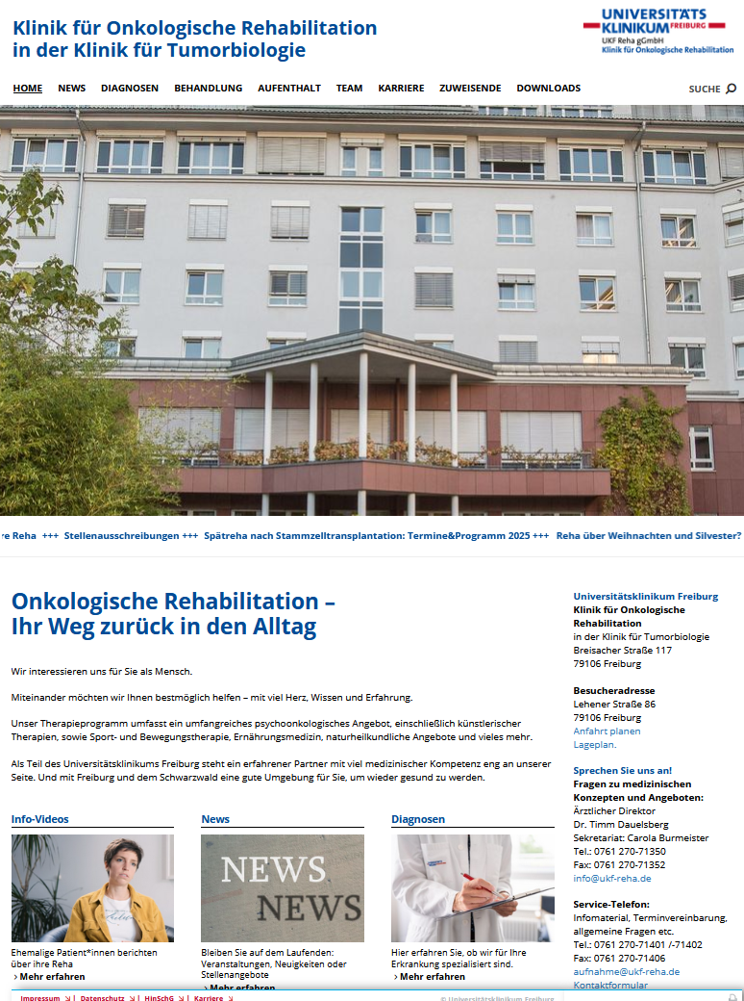
https://www.ukf-reha.de
Danke für Ihre
Aufmerksamkeit,
ich freue mich auf Ihre Fragen!
Klinik für Onkologische Rehabilitation
in der Klinik für Tumorbiologie

